Slide 1

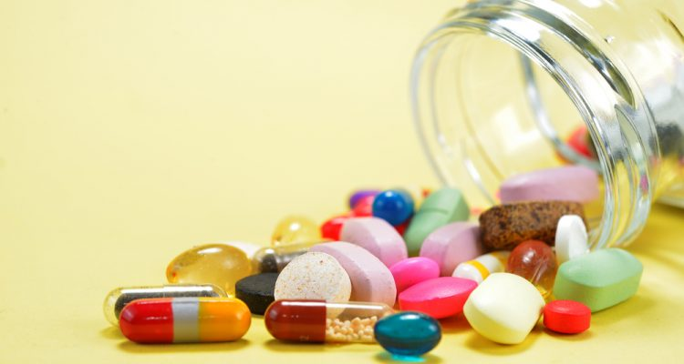

ΕΘΙΣΜΟΣ
ΝΑΡΚΩΝΤΙΚΑ ,ΑΛΚΟΟΛ ,ΤΖΟΓΟΣ ΚΑΙ ΤΣΙΓΑΡΑ
ΠΟΥΡΝΑΡΑΣ ΦΙΛΙΠΠΟΣ & ΡΕΑ ΠΙΛΙΑΦΑ Α3

Slide 2
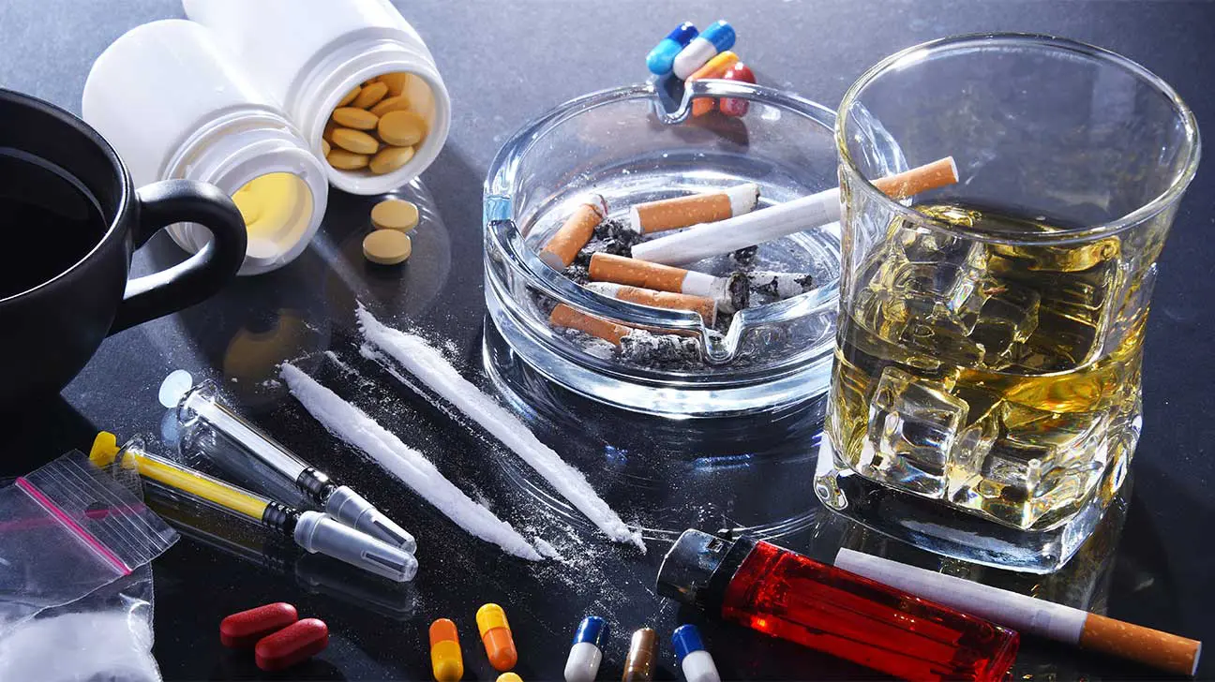
ΕΘΙΣΜΟΣ
ΤΙ ΕΙΝΑΙ Ο ΕΘΙΣΜΟΣ
ΕΙΔΟΙ ΕΘΙΣΜΩΝ
  ΤΣΙΓΑΡΑ
  ΑΛΚΟΟΛ
  ΤΖΟΓΟΣ
  ΝΑΡΚΩΤΙΚΕΣ ΟΥΣΙΕΣ
ΠΡΟΒΛΗΜΑΤΑ
  ΚΟΙΝΩΝΙΚΑ
  ΥΓΕΙΑΣ
ΣΤΑΤΙΣΤΙΚΕΣ ΕΘΙΣΜΟΥ ΣΕ ΗΛΙΚΙΕΣ 15-64
ΤΡΟΠΟΙ ΕΠΙΛΥΣΗΣ
Research
Communication
Curiosity

Slide 3
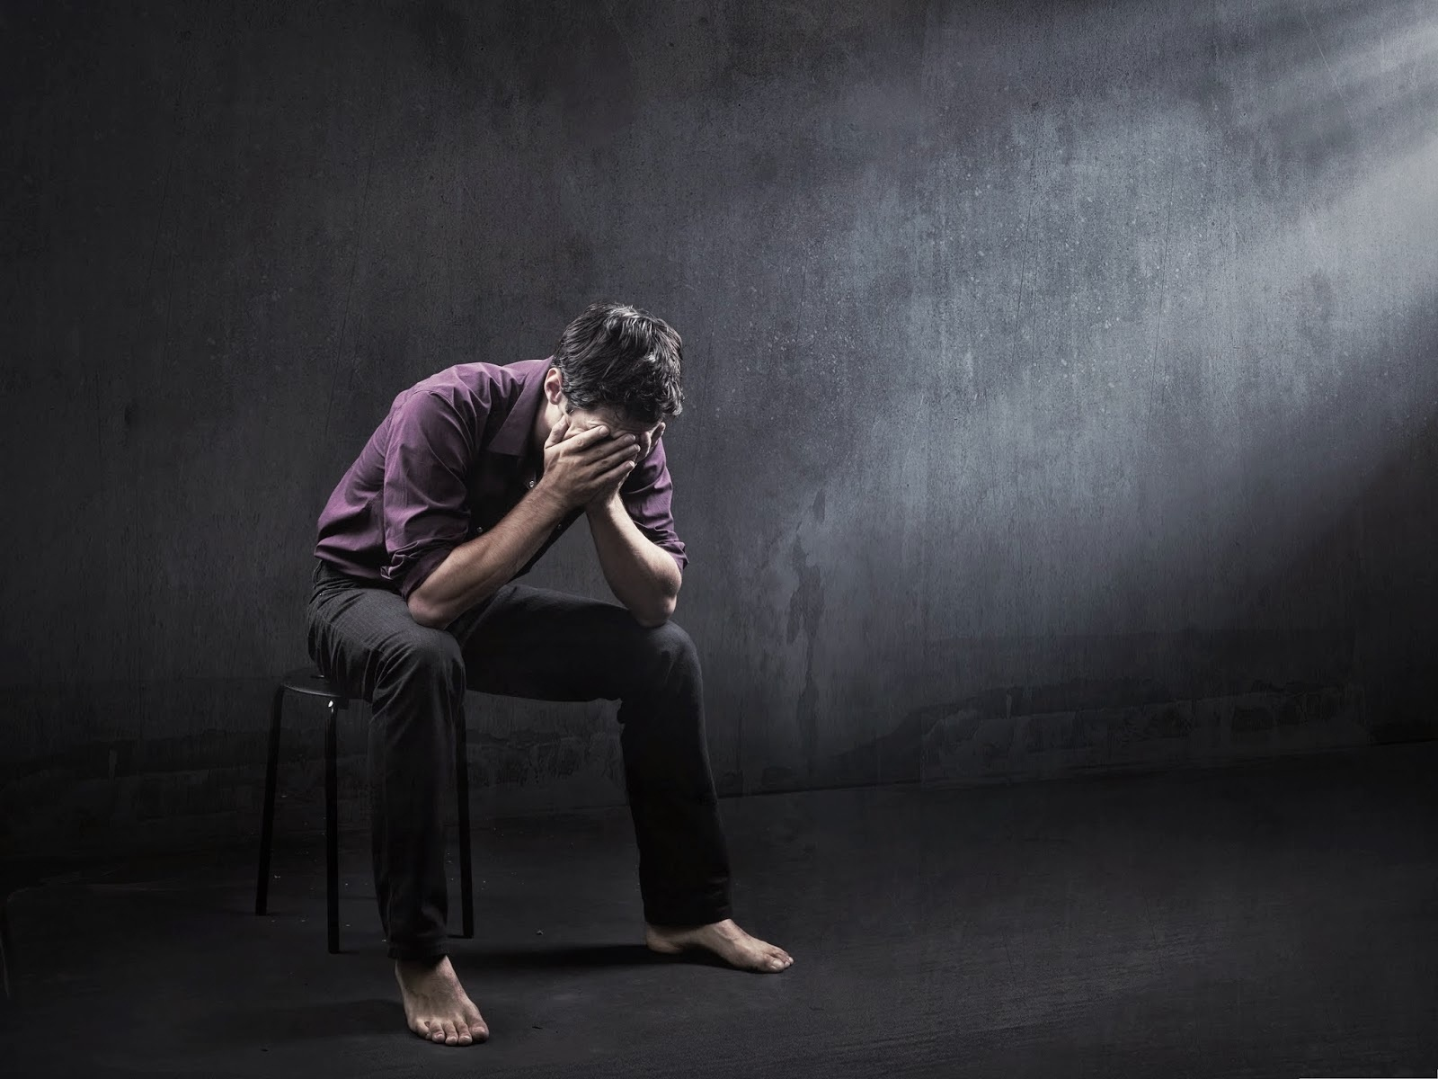
Εθισμός είναι μια συμπεριφορά που χαρακτηρίζεται από εξάρτηση σε μια συγκεκριμένη δραστηριότητα αλλά και σε ουσίες. Προκαλείται από κάπνισμα, ναρκωτικά, αλκοόλ, τζογο κλπ. Υπάρχουν πολλά στάδια εθισμού. Ο εθισμός καθώς εξελίσσεται γίνεται τρόπος ζωής. Δισεκατομμύρια άνθρωποι ζουν παγιδευμένοι σε κάποιον από τους πολλούς εθισμούς.
Στην ουσία σήμερα αντιμετωπίζεται ως εθισμός σχεδόν κάθε συνήθεια που ακολουθείται εκτός μέτρου από ένα άτομο το οποίο γνωρίζει ότι δυσκολεύεται ή αδυνατεί να την κατευνάσει και πολύ περισσότερο να της δώσει ένα τέλος.

Slide 4
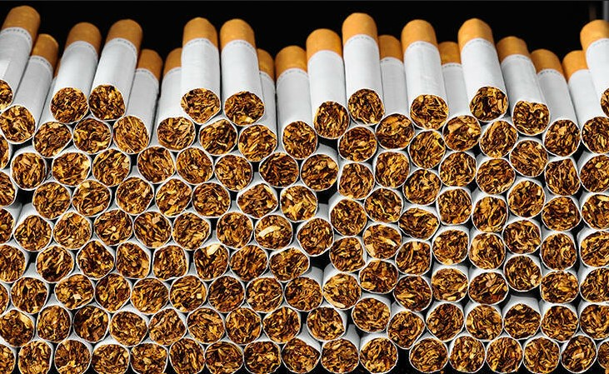
ΤΣΙΓΑΡΟ
Η νικοτίνη θεωρείται εθιστική ουσία, και αποτελεί το κύριο συστατικό που κάνει τους καπνιστές να αναζητούν το τσιγάρο
Όπως είδαμε, η νικοτίνη είναι μια φυσική ουσία και υπάρχουν διαφορετικοί τρόποι πρόσληψής της για να εξαχθεί η επίδρασή της: τσιγάρα, μάσημα φύλλων καπνού, πίπες νερού ή ηλεκτρονικά τσιγάρα.
Όταν εισπνέουμε τον καπνό του τσιγάρου, η νικοτίνη, επειδή είναι και λιποδιαλυτή ουσία, απορροφάται γρήγορα και δεν υπάρχει επιστροφή!
Η εισπνεόμενη νικοτίνη κατανέμεται σε ολόκληρο τον οργανισμό σε λιγότερο από 20 δευτερόλεπτα. Επιπλέον, όταν η νικοτίνη φτάνει στον εγκέφαλο, συνδέεται με συγκεκριμένους υποδοχείς και ο καπνιστής βιώνει μια αίσθηση ευχαρίστησης.
Μεταξύ των επιδράσεων στον οργανισμό που οφείλονται στο κάπνισμα τσιγάρων που περιέχουν νικοτίνη, είναι οι εξής:
Αύξηση της αρτηριακής πίεσης.
Αύξηση των παλμών ανά λεπτό (καρδιακός ρυθμός).
Αύξηση του σακχάρου στο αίμα (υπεργλυκαιμία).
Αύξηση της εντερικής δραστηριότητας.
Έλκη στομάχου.
Εξασθενημένο ανοσοποιητικό σύστημα.

Slide 5
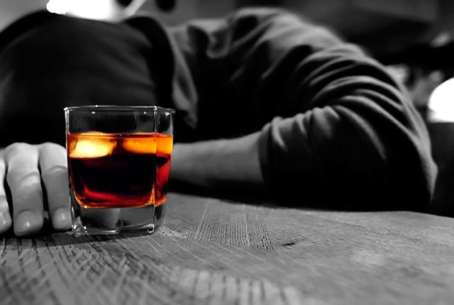
ΑΛΚΟΟΛ
Κατατάσσεται ως καταθλιπτικό, πράγμα που σημαίνει ότι επιβραδύνει τις ζωτικές λειτουργίες, με αποτέλεσμα την ομιλία, την ασταθή κίνηση, τις διαταραγμένες αντιλήψεις και την αδυναμία αντίδρασης γρήγορα.
Όσον αφορά τον τρόπο με τον οποίο επηρεάζει το μυαλό, είναι καλύτερα κατανοητό ως φάρμακο που μειώνει την ικανότητα του ατόμου να σκέφτεται λογικά και να νοθεύει την κρίση του / της.
Eάν ένα άτομο καταναλώνει περισσότερα από όσα μπορεί να χειριστεί το σώμα, τότε βιώνει το κατασταλτικό αποτέλεσμα του αλκοόλ. Αρχίζουν να αισθάνονται "ηλίθιοι" ή χάνουν τον συντονισμό και τον έλεγχο.
Η υπερβολική δόση αλκοόλ προκαλεί ακόμα πιο σοβαρά καταθλιπτικά αποτελέσματα (αδυναμία να αισθανθεί πόνο, τοξικότητα όπου το σώμα εμετεί το δηλητήριο, και τελικά η απώλεια συνείδησης ή, χειρότερα, κώμα ή θάνατος από σοβαρή τοξική υπερδοσολογία). Αυτές οι αντιδράσεις εξαρτώνται από το πόσο καταναλώνεται και πόσο γρήγορα.
om

Slide 6
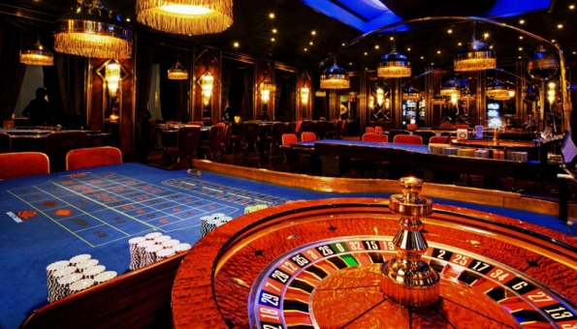
ΤΖΟΓΟΣ
ο τζόγος μπορεί να αποτελέσει σοβαρό πρόβλημα εθισμού και εξάρτησης για κάποιον, πολλές φορές χωρίς να το αντιλαμβάνεται εγκαίρως. Οι συνέπειες στην ζωή ενός ατόμου εθισμένου στον τζόγο μπορεί να είναι καταστροφικές. Γι’ αυτό και είναι εξαιρετικά σημαντικό να γνωρίζουμε όλοι εκείνα τα σημάδια που μαρτυρούν ότι κάποιος έχει πρόβλημα με τον τζόγο.
Δεδομένου ότι ο παθολογικός τζόγος δεν είναι μια σωματική ασθένεια, τα συμπτώματα του εθισμού είναι μερικές φορές δύσκολο να ανιχνευθούν και μπορεί να γίνονται αντιληπτά μόνο από όσους συνδέονται πολύ στενά με τον παίκτη. Γενικά, τα σημάδια εθισμού στον τζόγο εμφανίζονται όταν η συμπεριφορά του παίκτη επηρεάζει την καθημερινότητα και τις σχέσεις του.

Slide 7
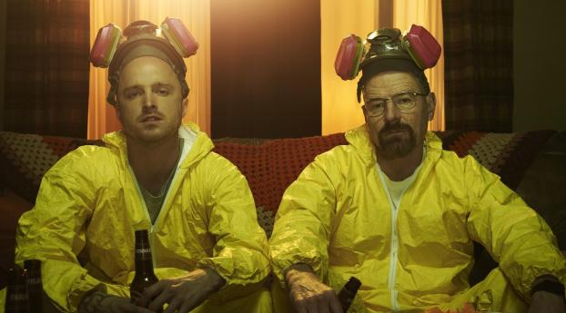
ΝΑΡΚΩΤΙΚΑ
Ο εθισμός στα ναρκωτικά είναι ένα καυτό πρόβλημα δημόσιας υγείας που επηρεάζει ένα συνεχώς αυξανόμενο αριθμό ανθρώπων και ιδιαίτερα νέων, με τεράστιες επιπτώσεις σε ατομικό, οικογενειακό και κοινωνικό επίπεδο.
Οι επιστημονικές έρευνες έχουν δείξει ότι τα ναρκωτικά επηρεάζουν την κανονική λειτουργία του εγκεφάλου. Επιδρούν σε εγκεφαλικές δομές και προκαλούν έντονα αισθήματα ευχαρίστησης αλλοιώνοντας όμως τον εγκεφαλικό μεταβολισμό και δραστηριότητα.

Slide 8

ΠΡΟΒΛΗΜΑΤΑ ΠΟΥ ΣΟΥ ΠΡΟΚΑΛΕΙ ΕΝΑΣ ΕΘΙΣΜΟΣ
Ο ψυχικός πόνος
Η μοναξιά
Η χαμηλή αυτοεκτίμηση
Η έλλειψη επικοινωνίας
Η πολύ έντονη παρορμητικότητα
Ο κοινωνικός αποκλεισμός
Η σχολική αποτυχία σε σταθερή βάση
Ποιοι είναι οι λόγοι που οδηγούν στη χρήση και στην εξάρτηση;
Η χρήση ναρκωτικών ή η κατάχρησή τους από ένα άτομο ή μια ομάδα ανθρώπων σπάνια είναι αποτέλεσμα ενός μόνο αιτιολογικού παράγοντα. Η εξάρτηση δεν εμφανίζεται ξαφνικά στη ζωή ενός ανθρώπου. Οι παράγοντες που συντελούν και δημιουργούν προϋποθέσεις για την εμφάνισή της αναπτύσσονται τις περισσότερες φορές κατά την παιδική ηλικία.
Στην ηλικία αυτή μπαίνουν οι πρώτες βάσεις για τη δημιουργία αξιών, αρχών και στάσεων. Συμβαίνουν ραγδαίες αλλαγές και οι επιδράσεις που δέχεται σ’ αυτή την ηλικία το παιδί είναι καθοριστικές για τη μετέπειτα εξέλιξή του. Αυτή η περίοδος καθορίζεται άμεσα από την οικογένεια, το σχολείο αλλά και από το ευρύτερο κοινωνικό περιβάλλον

Slide 9

ΣΤΑΤΙΣΤΙΚΕΣ ΣΕ ΗΛΙΚΙΕΣ 15-64
Στην Ελλάδα το 2017 το 3% των μαθητών δήλωσε πως έχει κάνει χρήση συνθετικών κανναβινοειδών.
Οι 10.082 χρήστες που ξεκίνησαν θεραπεία στη χώρα μας το 2017 ήταν εθισμένοι σε:
Ηρωίνη: 64%
Κάνναβη: 19%
Κοκαΐνη: 7%
Αμφεταμίνες: 1%
Άλλα: 9%
Στοιχεία για την Ελλάδα το 2017:
Τα ¾ των μαθητών δήλωσε πως είχε καταναλώσει αλκοόλ τουλάχιστον 1 φορά σε έναν μήνα.
Κάθε Έλληνας καταναλώνει κατά μέσο όρο 10,3 λίτρα, περισσότερο ακόμα και από τις Η.Π.Α.
Στη χώρα μας το 2017 καταγράφηκαν 69 θάνατοι/εκατομμύριο κατοίκων στην Ελλάδα.

Slide 10
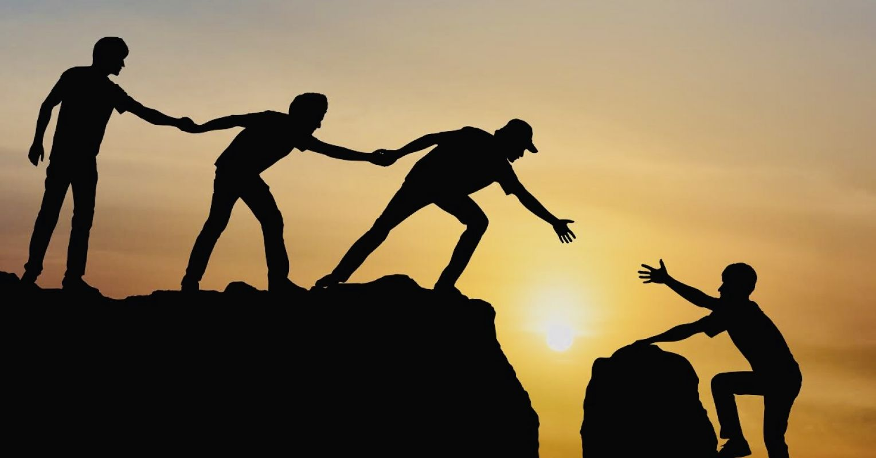
Αντιμετώπιση του εθισμού
Η εστίαση στον εθισμό αυτόν κάθε αυτόν δεν έχει σημασία καθώς είναι η ανάγκη να αναληφθεί δράση κάτω από συγκεκριμένα είδη stress. Η αντιμετώπιση όλων των ειδών του εθισμού απαιτεί την κατανόηση του πώς αυτός λειτουργεί ψυχολογικά. Επομένως, για την επιτυχή αντιμετώπιση του εθισμού είναι εξαιρετικά απαραίτητη η βοήθεια από ειδικό ψυχολόγο ο οποίος θα αναζητήσει μέσω ψυχοθεραπείας το πώς ο εθισμός, σε κάποια ουσία ή ενέργεια, λειτουργεί ψυχολογικά στο άτομο και, στη συνέχεια, θα προβεί στις κατάλληλες θεραπείες, προσαρμοσμένες στο είδος του εθισμού και στο άτομο, ώστε αυτός να αντιμετωπιστεί πλήρως.

Slide 11

ΠΗΓΕΣ
ΣΧΟΛΙΚΟ ΒΙΒΛΙΟ= http://ebooks.edu.gr/ebooks/v/html/8547/2724/Biologia_G-Lykeiou_html-apli/index1_5.html
Wikipedia = https://el.wikipedia.org/wiki/%CE%95%CE%B8%CE%B9%CF%83%CE%BC%CF%8C%CF%82
Nicorette = https://www.nicorette.gr/etoimasteite-na-kopsete-to-kapnisma/nikotinh
Medlook = https://www.medlook.net/
blog.melapus = https://blog.melapus.com/arthrografia-tis-melapus/item/182-ethismos-narkotika-alkool-tzogos-symptomata-kai-antimetopisi
psixologos.online = https://psixologos.online/%CF%84%CE%B9-%CE%B5%CE%AF%CE%BD%CE%B1%CE%B9-%CE%BF-%CE%B5%CE%B8%CE%B9%CF%83%CE%BC%CF%8C%CF%82/

